Slide 1
アバターを介した ストリーミング動画配信による 新たなコミュニケーションサービスの実現
しっかりシュール

Slide 2




概要
アバターを使って、１つのコミュニケーション空間で
自由にストリーミング動画配信が行えるシステム
コミュニケーション空間
おっおっ
配信はじまったー

Slide 3



ストリーミング動画配信とは
個人番組を自由に生放送できる
不特定多数へ情報を発信できる
ストリーミング動画配信の例
Notes:
ダウンロードしながら、再生する方式がストリーミングである。
ストリーミング動画配信とは、リアルタイムにデータを送信することによって生放送ができる。
公式のサービスとして、ニコニコ生放送やUstreamがあげられる。他には、Jストリームなどなど

Slide 4
目的
ストリーミング動画配信を新しく！！
今までと違うコミュニケーションで面白く！！

Slide 5
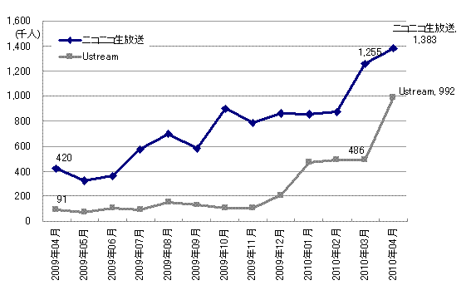
背景
ニコニコ生放送やUstreamなどのストリーミン
グ動画配信が注目されている
（ネットレイティングス株式会社のインターネット利用動向調査を参照）
Notes:
ニコニコ生放送とUstreamの4月における流入元サイトを見ると、ニコニコ生放送は多くの利用者数を持つニコニコ動画からの 流入が54％と半数を占めた。一方、UstreamはYahoo!ニュースからの流入が14％で最も多く、Twitter（10％）や Facebook（4％）といったソーシャルメディアからもまとまった流入があったとしている。

Slide 6



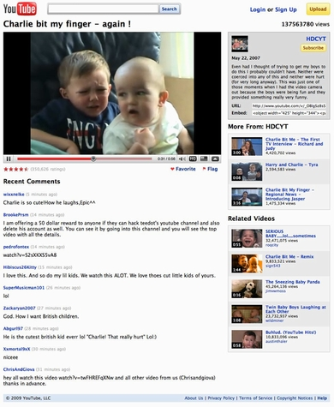
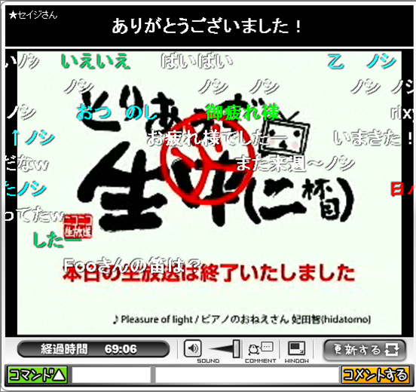
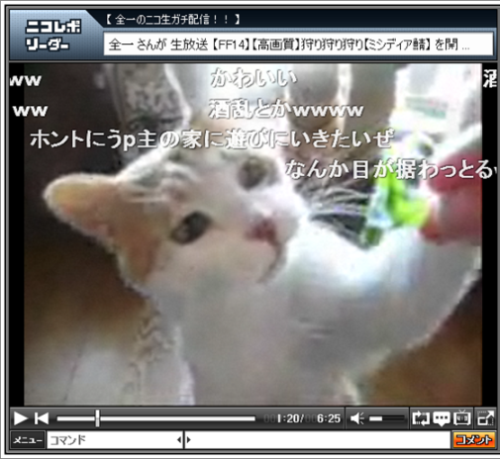
動画配信サービスの傾向
2005
2006
2008
Notes:
ようつべ
YouTubeはPayPalの従業員であったチャド・ハーリー、
スティーブ・チェン、ジョード・カリムらが
2005年2月15日にカリフォルニア州サンマテオで設立した。
ニコニコ動画
2006年10月 - ニコニコ動画は、ドワンゴ代表取締役会長でニワンゴの
代表取締役社長も務める川上量生氏と、ドワンゴ研究開発本部 研究開発部
技術支援セクションの戀塚昭彦氏の2人が中心となって開発された
ニコニコ生放送
2008年12月12日サービス開始 50枠
Ustream
2007年3月に設立された

Slide 7
動画配信サービスの傾向
2005
2006
2008
Notes:
ようつべ
YouTubeはPayPalの従業員であったチャド・ハーリー、
スティーブ・チェン、ジョード・カリムらが
2005年2月15日にカリフォルニア州サンマテオで設立した。
ニコニコ動画
2006年10月 - ニコニコ動画は、ドワンゴ代表取締役会長でニワンゴの
代表取締役社長も務める川上量生氏と、ドワンゴ研究開発本部 研究開発部
技術支援セクションの戀塚昭彦氏の2人が中心となって開発された
ニコニコ生放送
2008年12月12日サービス開始 50枠
Ustream
2007年3月に設立された

Slide 8
動画配信サービスの傾向
動画への
コメント

Slide 9
動画配信サービスの傾向
動画ごと
2005
2006
2008
Notes:
ようつべ
YouTubeはPayPalの従業員であったチャド・ハーリー、
スティーブ・チェン、ジョード・カリムらが
2005年2月15日にカリフォルニア州サンマテオで設立した。
ニコニコ動画
2006年10月 - ニコニコ動画は、ドワンゴ代表取締役会長でニワンゴの
代表取締役社長も務める川上量生氏と、ドワンゴ研究開発本部 研究開発部
技術支援セクションの戀塚昭彦氏の2人が中心となって開発された
ニコニコ生放送
2008年12月12日サービス開始 50枠
Ustream
2007年3月に設立された

Slide 10
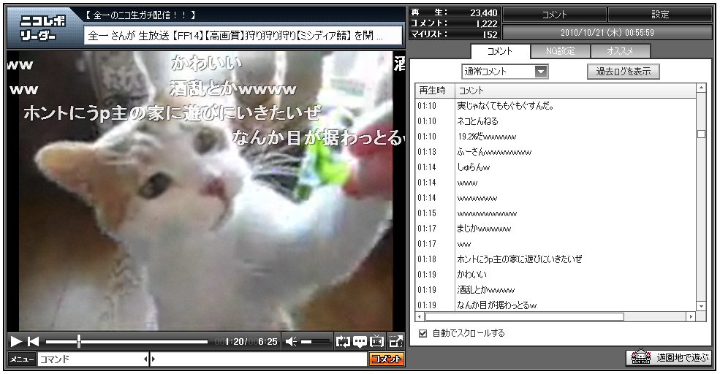
動画配信サービスの傾向
その場面での
コメント
画面上にコメントが流れる

Slide 11
動画配信サービスの傾向
動画ごと
時間ごと
2005
2006
2008
Notes:
ようつべ
YouTubeはPayPalの従業員であったチャド・ハーリー、
スティーブ・チェン、ジョード・カリムらが
2005年2月15日にカリフォルニア州サンマテオで設立した。
ニコニコ動画
2006年10月 - ニコニコ動画は、ドワンゴ代表取締役会長でニワンゴの
代表取締役社長も務める川上量生氏と、ドワンゴ研究開発本部 研究開発部
技術支援セクションの戀塚昭彦氏の2人が中心となって開発された
ニコニコ生放送
2008年12月12日サービス開始 50枠
Ustream
2007年3月に設立された

Slide 12
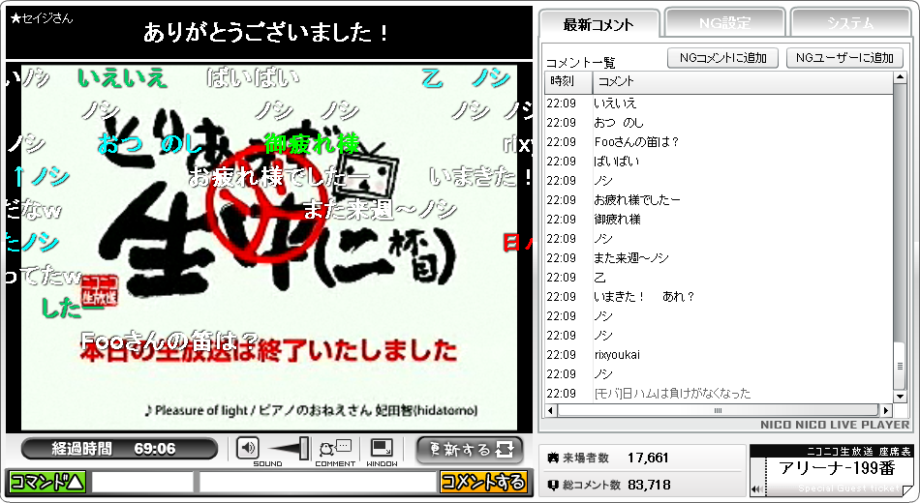
動画配信サービスの傾向
リアルタイムな
コメント
配信者は音声によってコメント等に応答する

Slide 13
動画配信サービスの傾向
コミュニケーションの発展
動画ごと
時間ごと
リアルタイム
2005
2006
2008
Notes:
ようつべ
YouTubeはPayPalの従業員であったチャド・ハーリー、
スティーブ・チェン、ジョード・カリムらが
2005年2月15日にカリフォルニア州サンマテオで設立した。
ニコニコ動画
2006年10月 - ニコニコ動画は、ドワンゴ代表取締役会長でニワンゴの
代表取締役社長も務める川上量生氏と、ドワンゴ研究開発本部 研究開発部
技術支援セクションの戀塚昭彦氏の2人が中心となって開発された
ニコニコ生放送
2008年12月12日サービス開始 50枠
Ustream
2007年3月に設立された

Slide 14
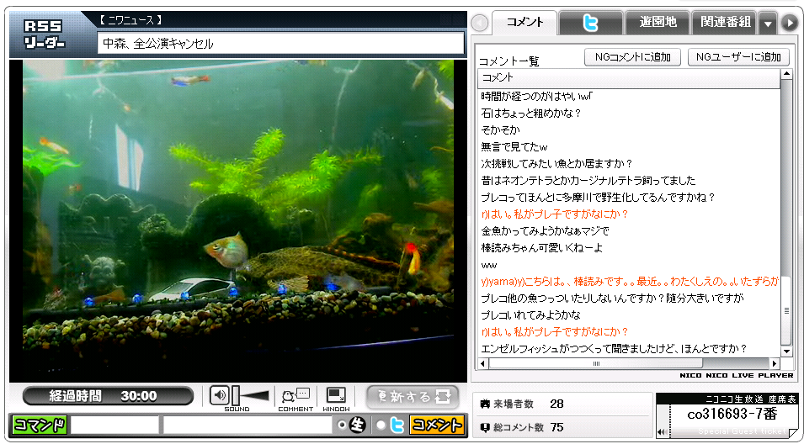
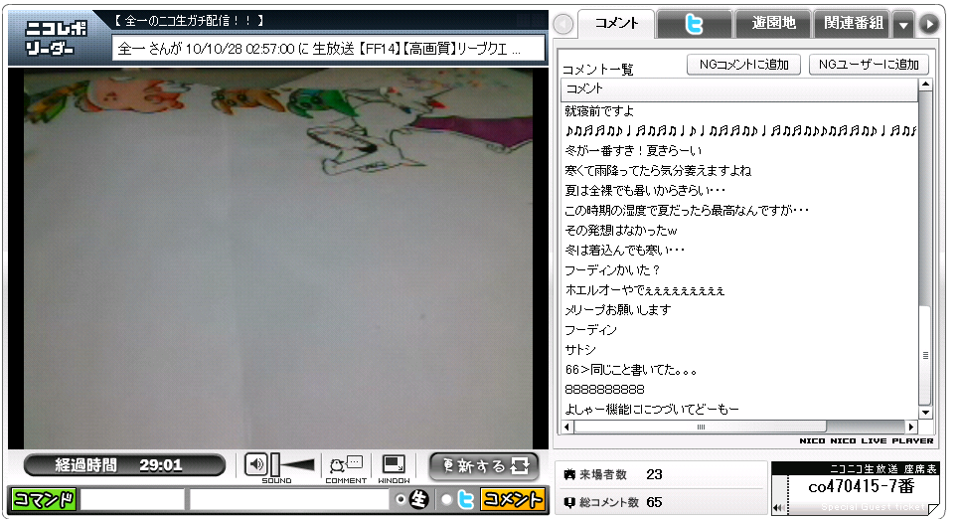
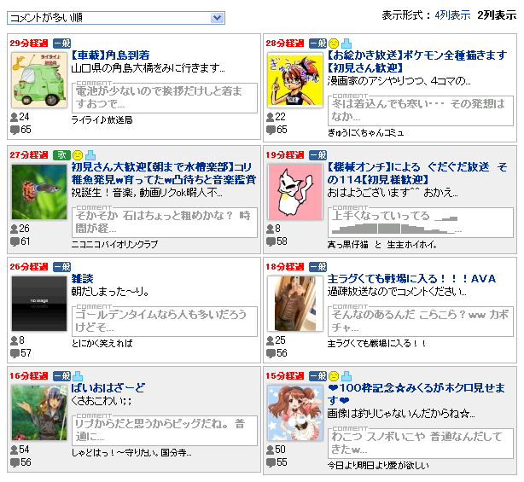
既存システムの問題点①
配信一覧
お絵かき配信
熱帯魚配信
配信ごとに
孤立してしまっている
お絵かき配信
熱帯魚配信

Slide 15
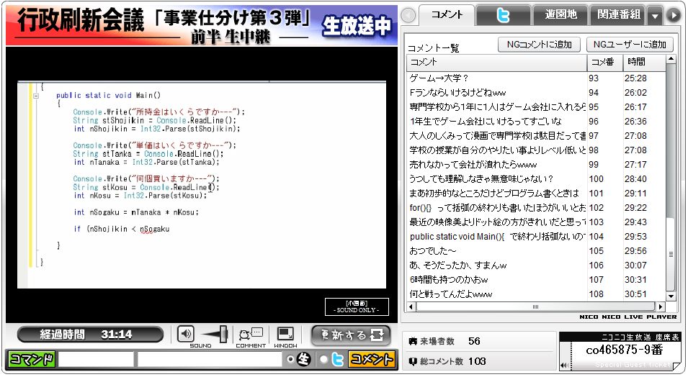
既存システムの問題点②
コメント表示
配信者が反応
リスナーと配信者以外の コミュニケーションがしづらい
書き込み

Slide 16
コミュニケーションの更なる発展
問題点
① 配信ごとに孤立してしまっている
② コミュニケーションが取りづらい
１つの仮想空間で実現することで
改善できるのではないかと考えた
Notes:
相手が見えない状態で、文字だけのやりとりでコミュニケーションを実現してる
MMORPGなどのネットゲームをヒントにストリーミング動画配信を仮想空間で実現すれば、
従来とは異なった新たなコミュニケーションを実現できるのではないかと考えた

Slide 17
デモ
実際のシステムをご覧ください

Slide 18
本システムの利点
コミュニケーションの枠越え
従来：配信者⇔リスナー
本システム：誰とでも（リスナー⇔リスナーなど）
コミュニケーション空間
配信者と知り合いですか？
そーだよ。大学の友達
リスナー
Notes:
配信者⇔配信者
同じ配信を見ているリスナー同士
別の配信を見ているリスナー同士

Slide 19
本システムの利点
第３の存在
配信者でもリスナーでもないユーザー
従来：存在しなかった
本システム：存在する
コミュニケーション空間
第３の存在
今、帰宅
リスナー
お帰り～
リスナー
Notes:
利点：動画を一緒に見に行く

Slide 20
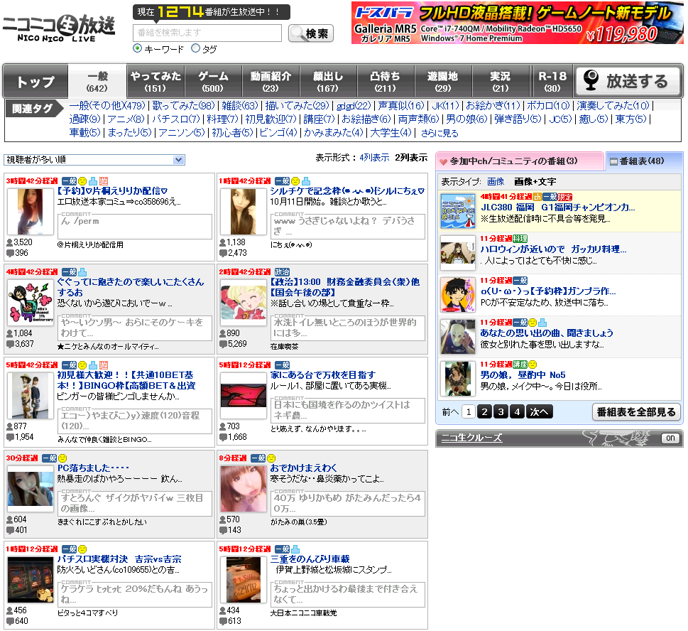
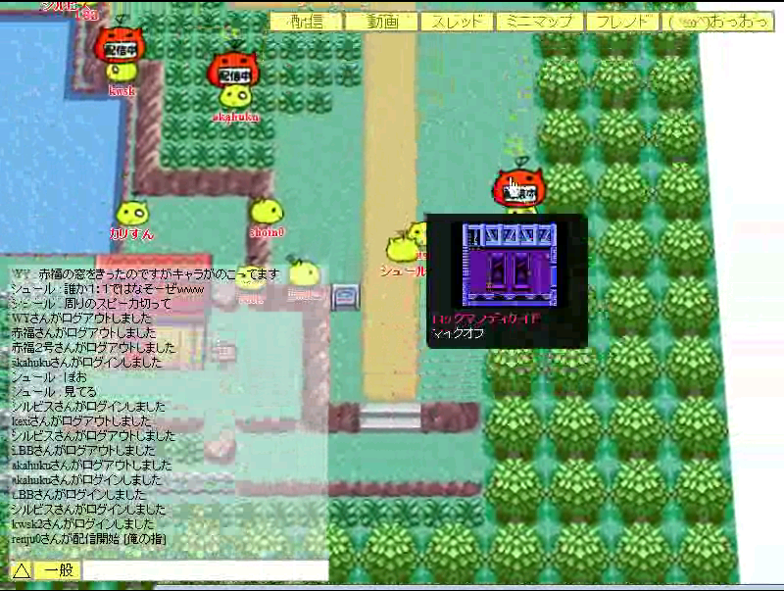
本システムの利点
新しい動画の探し方
従来：文字でしか判断できない
本システム：一目でわかる
従来
本システム

Slide 21
本システムの利点
ユーザーの流れ
従来：見えない
本システム：見える
配信終了

Slide 22
利点まとめ
コミュニケーションの枠越え
第３の存在
新しい動画の探し方
ユーザーの流れ

Slide 23
機能の紹介

Slide 24
機能一覧
移動 | スレッド
チャット | ミニマップ
チャット（個宛） | （ ＾ω＾）おっおっ
配信 | 看板
視聴 | フレンド

Slide 25
機能
移動
チャット
チャット（個宛）
特定のユーザーに対してチャットを送る
おいすー
おいすー

Slide 26
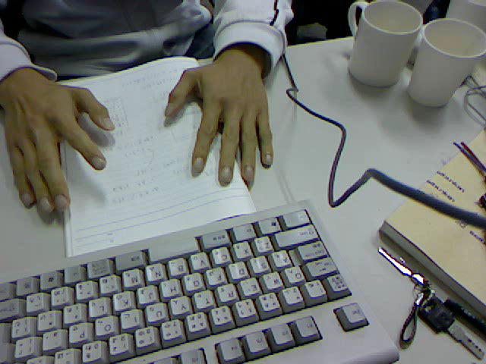
機能
動画
配信
視聴
おっおっ

Slide 27
機能
スレッド
配信を視聴しているユーザーのチャットをまとめたもの
１つの配信に１つのスレッドが存在する
スレッド
配信者
リスナーのコメント
ハジマッタ
ハジマッタ
リスナー
リスナー

Slide 28
機能
ミニマップ
一目で現在の全体像を把握できる為のもの
配信者
ユーザー

Slide 29
機能
（ ＾ω＾）おっおっ
興味を示す
（ ＾ω＾）おっおっ

Slide 30
機能
看板
固定の場所にメッセージを残すもの
フレンド
他ユーザーの友人登録
１０月２８日より中間発表

Slide 31
流れ図

Slide 32
UI
通信
アバター
サーバー
移動
ログイン処理
配信選択
移動処理
表示
チャット処理
ウインドウ
動画通信
配信ウインドウ
動画送信
動画ウインドウ
動画受信
チャットウインドウ

Slide 33
担当分け
ｼｭｰﾙ
UI
通信
LBB
アバター
サーバー
移動
ログイン処理
poo
配信選択
移動処理
表示
チャット処理
ウインドウ
動画通信
配信ウインドウ
動画送信
動画ウインドウ
動画受信
チャットウインドウ

Slide 34
担当分け
ｼｭｰﾙ
UI
通信
LBB
アバター
サーバー
移動
ログイン処理
poo
配信選択
移動処理
表示
チャット処理
ウインドウ
動画通信
配信ウインドウ
動画送信
動画ウインドウ
動画受信
チャットウインドウ

Slide 35
担当分け
ｼｭｰﾙ
UI
通信
LBB
アバター
サーバー
移動
ログイン処理
poo
配信選択
移動処理
表示
チャット処理
ウインドウ
動画通信
配信ウインドウ
動画送信
動画ウインドウ
動画受信
チャットウインドウ

Slide 36
担当分け
ｼｭｰﾙ
UI
通信
LBB
アバター
サーバー
移動
ログイン処理
poo
配信選択
移動処理
表示
チャット処理
ウインドウ
動画通信
配信ウインドウ
動画送信
動画ウインドウ
動画受信
チャットウインドウ

Slide 37
P2P
サーバー
Webページ
ログイン
ログイン
ユーザーＡ
ユーザーＢ

Slide 38
UI
通信
アバター
サーバー
移動
ログイン処理
配信選択
移動処理
表示
チャット処理
ウインドウ
動画通信
配信ウインドウ
動画送信
動画ウインドウ
動画受信
チャットウインドウ

Slide 39
P2P
サーバー
反映
行動
Webページ
ユーザーＡ
ユーザーＢ

Slide 40
UI
通信
アバター
サーバー
移動
ログイン処理
配信選択
移動処理
表示
チャット処理
ウインドウ
動画通信
配信ウインドウ
動画送信
動画ウインドウ
動画受信
チャットウインドウ

Slide 41
UI
通信
アバター
サーバー
移動
ログイン処理
配信選択
移動処理
表示
チャット処理
ウインドウ
動画通信
配信ウインドウ
動画送信
動画ウインドウ
動画受信
チャットウインドウ

Slide 42
P2P
動画送信
サーバー
動画受信
Webページ
ユーザーＡ
ユーザーＢ

Slide 43
UI
通信
アバター
サーバー
移動
ログイン処理
配信選択
移動処理
表示
チャット処理
ウインドウ
動画通信
配信ウインドウ
動画送信
動画ウインドウ
動画受信
チャットウインドウ

Slide 44
UI
通信
アバター
サーバー
移動
ログイン処理
配信選択
移動処理
表示
チャット処理
ウインドウ
動画通信
配信ウインドウ
動画送信
動画ウインドウ
動画受信
チャットウインドウ

Slide 45
サーバ部
担当 シュール

Slide 46
通信の流れ
サーバ
通信
クライアントスレッド
アクセス
作成
接続待ちスレッド

Slide 47
通信の流れ
サーバ
通信
クライアントスレッド
クライアントスレッド
通信
アクセス
作成
接続待ちスレッド

Slide 48
通信の流れ
サーバ
通信
クライアントスレッド
クライアントスレッド
通信
クライアントスレッド
クライアントごとに
スレッドを作成
通信
接続待ちスレッド

Slide 49
通信の流れ
サーバ
通信
クライアントスレッド
クライアントスレッド
通信
クライアントスレッド
通信
接続待ちスレッド

Slide 50
通信の流れ
クライアントスレッド
クライアント
処理
イベント
発生
通信処理
通信処理
同期
処理
チャット送信
データ
データ
チャット
受信
ユーザＡ

Slide 51
通信の流れ
クライアントスレッド
クライアント
処理
イベント
発生
通信処理
通信処理
同期
処理
チャット送信
データ
データ
チャット
受信
ユーザＢ

Slide 52
動画通信部
担当 poo

Slide 53

RTMFP
RTMFP(Real Time Media Flow Protocol)を利用
Flash Platform 上での P2P の通信を実現する
UDPを利用することで、遅延が少ない

Slide 54
動画通信
グループ
リスナーA
リスナーB
配信者
リスナーD
リスナーC

Slide 55
参加
グループ
サーバー
リスナーA
リスナーB
配信者
応答
ユーザー
リスナーC
グループ参加の要求
動画受信
配信見たいな・・・
問い合わせ
ユーザー

Slide 56
RTMFP
相手のIPアドレスを知ることでP2Pの通信ができる
けれど、相手のIPアドレスを知るすべがない
Stratusサーバーがこれをサポートしている
Stratus
サーバー
接続

Slide 57
Stratusサーバー
IPアドレスの
問い合わせ
配信者のIPアドレス
ユーザー
接続
ユーザー

Slide 58
ウィンドウ部
担当 LBB

Slide 59
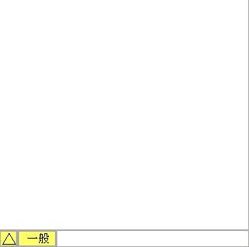
チャットウィンドウ
コメント出力欄
卒業研究中間発表中
オープンなチャット
ユーザーの
コメント入力欄
卒業研究中間発表中

Slide 60
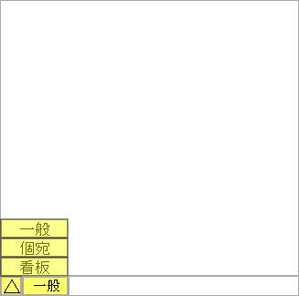

コンボボックス
マウスオーバーをすると表示

Slide 61
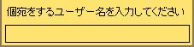
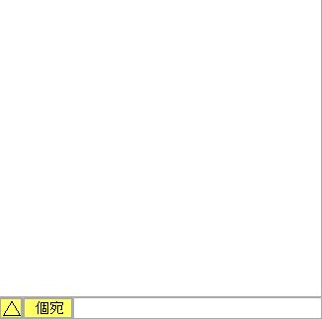
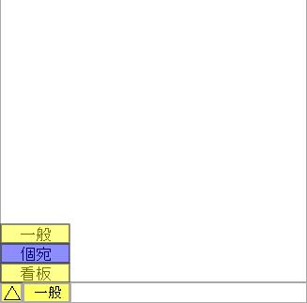
個宛
LBB
会話をしたい
ユーザー名の
入力欄
個宛をクリック
「一般」から
「個宛」へ変更

Slide 62
メニューボタン
機能を実行する為のボタン群

Slide 63
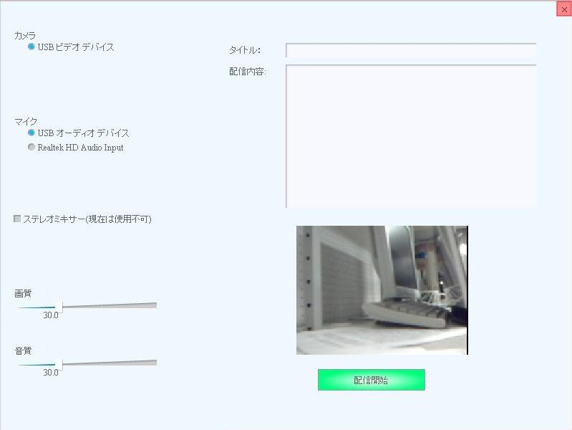
配信ウィンドウ
カメラデバイスの選択
マイクデバイスの選択
「配信」ボタンを
クリック
画質の選択
音質の選択

Slide 64
配信ウィンドウ
配信準備の中止
配信タイトルの入力欄
配信動画の
確認
配信の設定後にクリック
配信内容の入力欄

Slide 65
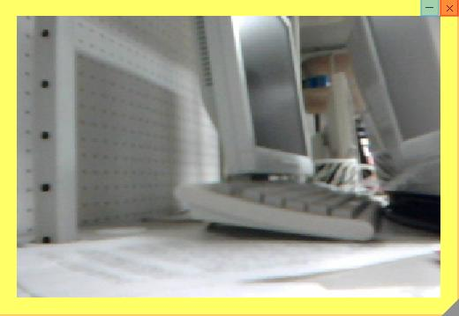
動画ウィンドウ
動画ウィンドウの
最小化
視聴の中止

Slide 66
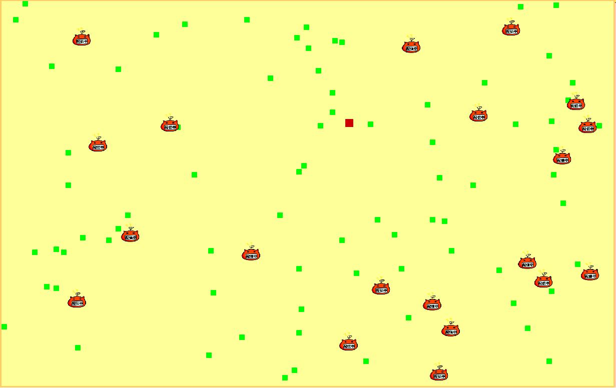
ミニマップ
「ミニマップ」ボタンを
クリック

Slide 67
ミニマップ
自分でも配信者でもない
アバターの位置
自分のアバターの
位置
配信者アバターの
位置

Slide 68
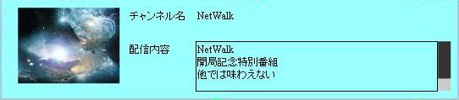
配信情報ウィンドウ
チャンネル名の確認
配信内容の確認
配信者アバターを
マウスオーバー
サムネイルで
配信状況の簡易確認

Slide 69
開発環境
サーバースペック OS ： WindowsServer 2003 CPU ： Atom 330 1.6GHz メモリ ： １GB
サーバーシステム 言語 ： Java 開発ツール ： Eclipse 3.6
クライアントシステム 言語 ： ActionScript 3.0 開発ツール ： FlashDevelop

Slide 70
現状の開発段階
実際に本システムを10月12日にゼミ
生含め約50人でテストを行ってみた！

Slide 71
現状の開発段階
配信の設定項目が少ない、操作性が悪いなど
基礎が足りていない
フレンド機能や看板などの応用機能よりも基礎を固めるべきだと考えた

Slide 72

今後の方針
コミュニケーション機能
スレッド
配信者とリスナーを線で結ぶ
操作性の向上
チャットウィンドウのドラッグ機能

Slide 73
スケジュール
１１月 | ～１４日 | １５日～ | １８日 | １９日～
 | 開発 完了 | 結合 | システム完成 | システム運用 アンケート バグ取り 調整

Slide 74
ご清聴ありがとうございました

